Slide 1


手动变速器
分解
Manual transmissiondecompose
手 动 变 速 器 分 解
北方国际教育集团

Slide 2



01
拆装前准备工作
目
录
02
拆装顺序和方法
contents
03
拆装注意事项和零件检查

Slide 3

01
拆装前准备工作

Slide 4
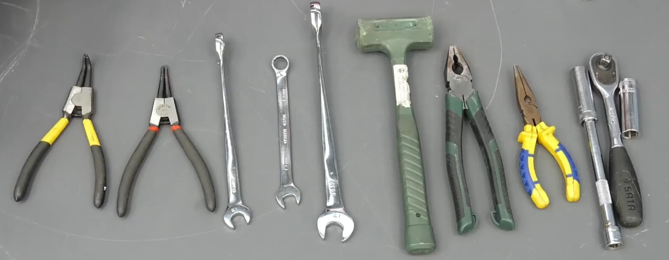
01
拆装前准备工作
卡簧钳 内外两个卡簧钳
扳手 13.14.号扳手等
钳子 包括尖嘴钳
套筒 包括快速扳手和接杆。
工具

Slide 5
02
拆装顺序方法
挂挡盖和后盖
顺 序
前盖和上盖
输入和输出轴
对角拆装
方 法
力矩25N.M

Slide 6
03
拆装注意事项

Slide 7
03
拆装注意事项
螺栓长短不一
尽量在原位置，对角拆拆。
内滚珠轴承
油封应更换新品
拆
装
拆时注意原零件位置，必要时拍照或者用绳索穿起来
安装时注意安装到位和拧紧力矩，

Slide 8
感谢您的聆听
Thank you for listening
手 动 变 速 分 解
北方国际教育集团

